Slide 1
REGENSBURG

Slide 2
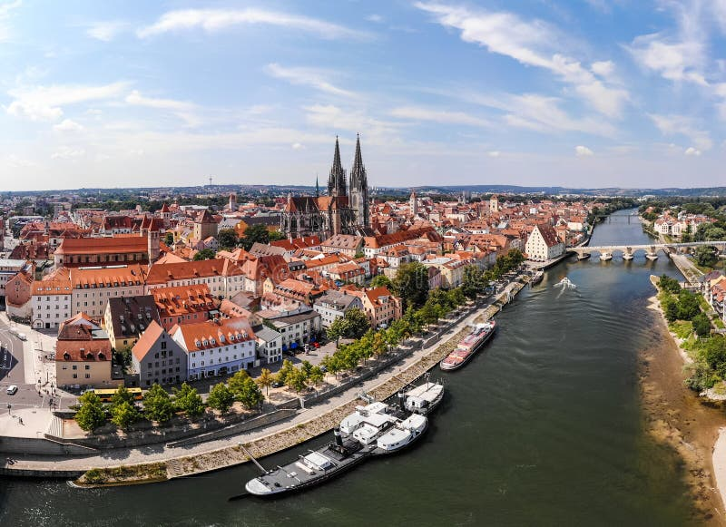
H ΠΟΛΗ ΤΟΥ REGENSBURG
Το Ρέγκενσμπουργκ, παλαιότερα αναφερόμενη ως Ρατισβόνη, με 145.000 κατοίκους βρίσκεται στην καρδιά της Βαυαρίας, στο βορειότερο σημείο του Δούναβη και στην άκρη του Βαυαρικού δάσους. Είναι πρωτεύουσα της διοικητικής περιφέρειας του Άνω Παλατινάτου (Oberpfalz). Η πόλη, η οποία ιδρύθηκε από τους Ρωμαίους, αποτελούσε από το μεσαίωνα έως και την αρχή του 19ου αιώνα ένα σημαντικό πολιτικό και οικονομικό κέντρο της Γερμανίας. Στην παλιά πόλη υπάρχουν πολλά μεσαιωνικά κτίρια με χαρακτηριστικούς ψηλούς πύργους. Το πανεπιστήμιο είναι από τα δημοφιλή στη Γερμανία με 20.000 φοιτητές.

Slide 3
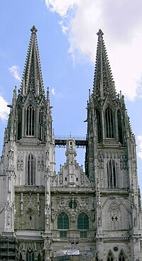
Ο ΚΑΘΕΔΡΙΚΟΣ ΤΟΥ REGENSBURG
Ο Καθεδρικός του Ρέγκενσμπουργκ αποτελεί ένα εξαιρετικά ενδιαφέρον δείγμα της αυθεντικής Γερμανικής Γοτθικής Αρχιτεκτονικής και θεωρείται ως το κορυφαίο έργο Γοτθικής Αρχιτεκτονικής στη Βαυαρία. Η κατασκευή του ξεκίνησε το 1275 και ολοκληρώθηκε το 1634, με εξαίρεση τους πύργους, οι οποίοι ολοκληρώθηκαν το 1869. Το εσωτερικό του ναού περιλαμβάνει αρκετά μνημεία, συμπεριλαμβανομένου ενός έργου τέχνης του Πέτερ Φίσερ.

Slide 4
WALHALLA-BEFREIUNGSHALLE
Κοντά στο Ρέγκενσμπουργκ υπάρχουν δύο πολύ επιβλητικά κτήρια Κλασσικού ρυθμού, χτισμένα από τον Λουδοβίκο Α΄ της Βαυαρίας ως εθνικά μνημεία του Γερμανικού πατριωτισμού και μεγαλείου. Το πιο επιβλητικό από τα δύο είναι το Walhalla, μια ακριβή απομίμηση του Παρθενώνα, χτισμένο ως Τευτονικός ναός της δόξας σε έναν λόφο κοντά στο Δούναβη στο Ντόναουσταουφ, 15χλμ στα ανατολικά. Το εσωτερικό, το οποίο είναι πλούσιο όσο μπορούν να το κάνουν το χρωματιστό μάρμαρο, οι επιχρυσώσεις, και τα γλυπτά, περιλαμβάνει τα αγάλματα παραπάνω από εκατό Γερμανών επιφανών προσωπικοτήτων. Το δεύτερο από τα κτίσματα του Βασιλιά Λουδοβίκου είναι το Befreiungshalle στο Κέλχαϊμ, σε 30χλμ απόσταση από το Ρέγκενσμπουργκ, ένα μεγάλο κυκλικό κτίριο το οποίο έχει σαν θέμα την τίμηση των ηρώων του Απελευθερωτικού Πολέμου που έλαβε χώρα στα πλαίσια των Ναπολεόντιων Πολέμων το 1813.

Slide 5
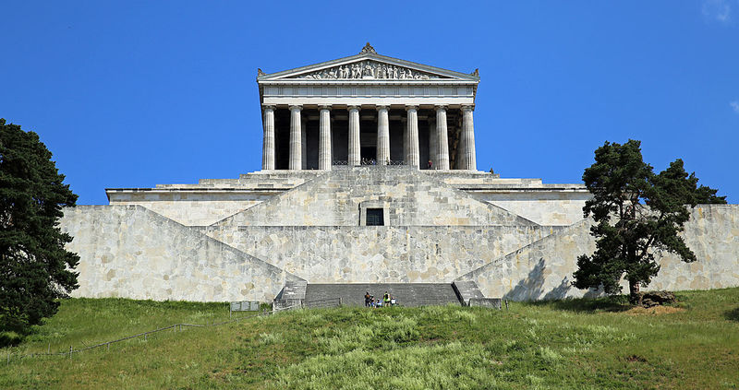
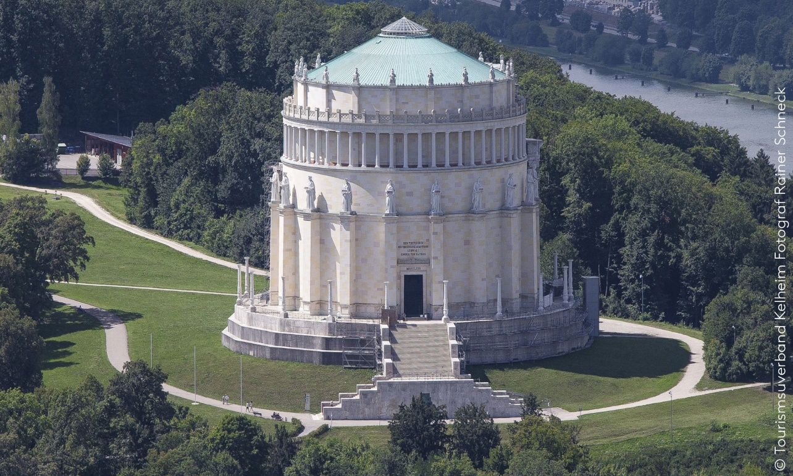
WALHALLA
BEFREIUNGSHALLE

Slide 6
ΕΥΧΑΡΙΣΤΟΥΜΕ ΓΙΑ ΤΗΝ ΠΑΡΑΚΟΛΟΥΘΗΣΗ
Διονυσία Γεωργουλοπούλου
Εβελίνα Ζάχαρη
Κωνσταντίνα Αποστολοπούλου

